Slide 1

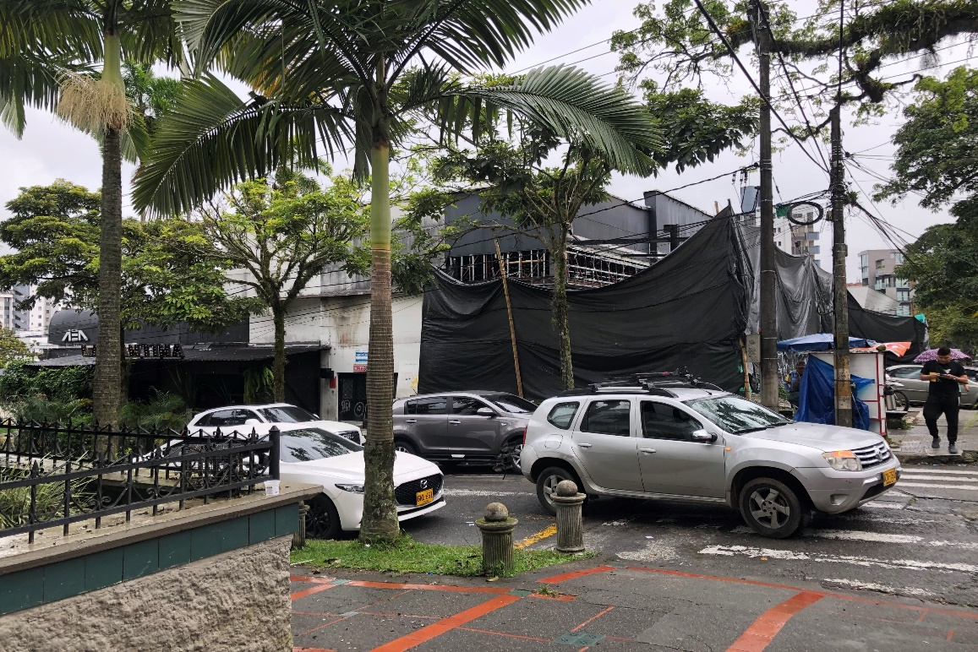
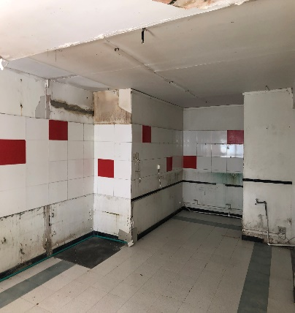
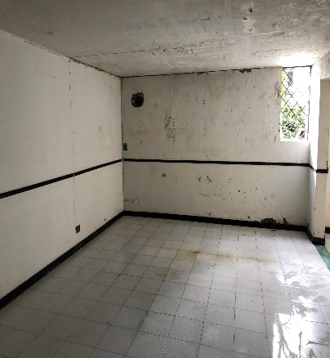


FOTO
FOTO
FOTO
FOTO
FOTO
FOTO
FOTO
FOTO
PRECIO BASE DE PUJA: $ 2.100.000
Descripción General
LOCAL COMERCIAL EL CUAL CONSTA DE UN SALON O ESPACIO COMERCIAL, CON BARRA, REDES Y ABASTOS PARA INSTALAR COCINA, SEGUNDO SALON MAS AMPLIO DE FORMA RECTANGULAR, CON BAÑO POR GENERO
Información General del Inmueble
FMI
TIPO DE INMUEBLE:
DIRECCION:
CIUDAD:
DEPARTAMENTO:
ESTRATO:
AREA CONSTRUIDA:
290-45559
LOCAL
AV CIRCUNVALAR 6 11
PEREIRA
RISARALDA
COMERCIAL
100.46 M2

